Slide 1

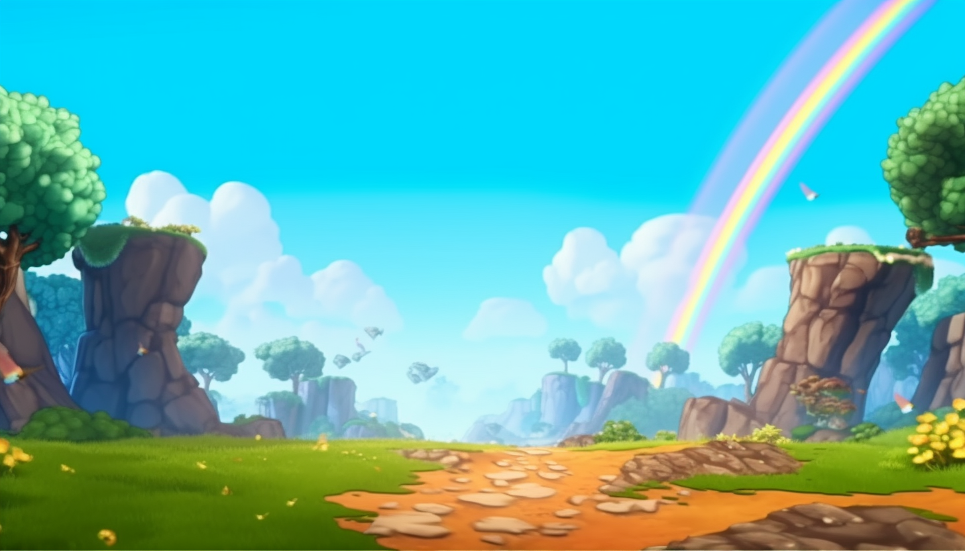

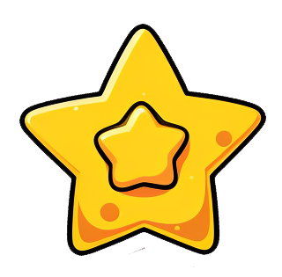
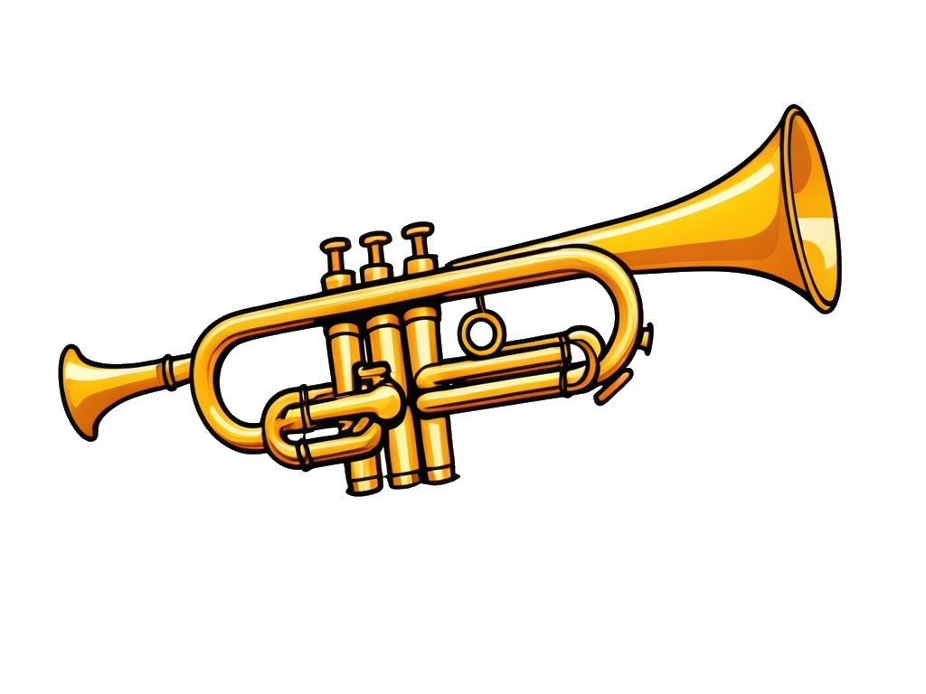
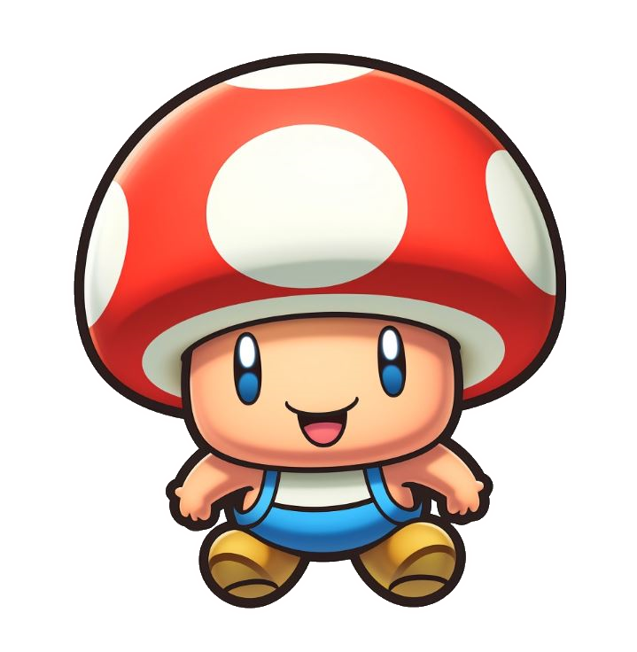
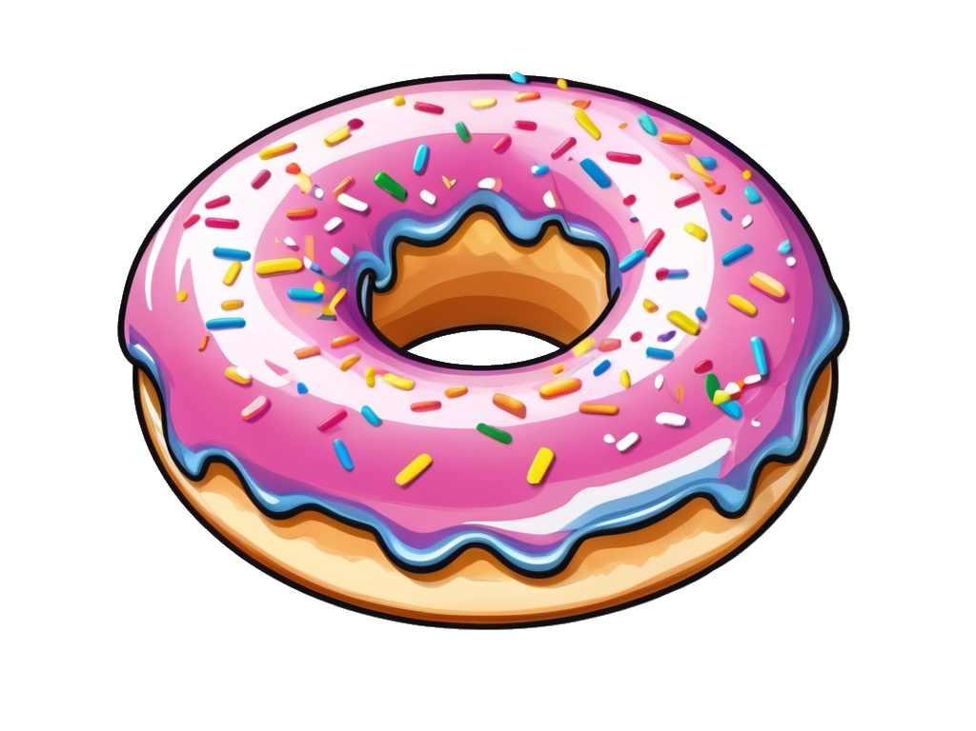
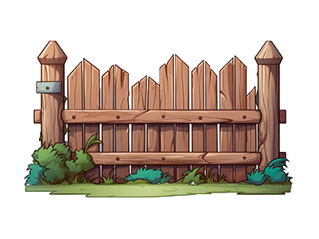

Выполняй артикуляционную гимнастику и получи подарки для персонажа
«Улыбка» - Улыбнись, зубки не показывай
«Трубочка» - Вытяни губки вперёд «трубочкой»
«Заборчик» - Улыбнись показывая зубки
«Бублик» - Вытяни губки вперёд «трубочкой», ротик слегка приоткрой

